Slide 1
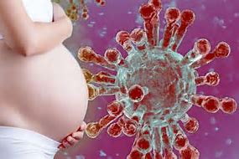
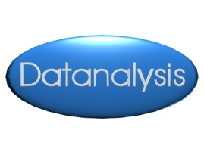
Le Donne in Gravidanza e il Coronavirus
DATANALYSIS
Viale Pinturicchio 31 -00196 Roma
Tf. 06 37353740 r.a.
Fax 06 3725897
Email:
i.leonardi@datanalysis.it
t.lachi@datanalysis.it
t.torri@datanalysis.it
www.datanalysis.it
Le Donne in Gravidanza e il Coronavirus
Health Market Research

Slide 2
Le Donne in Gravidanza e il Coronavirus
Il Coronavirus ci ha portato nuove realtà e conoscenze. Ma cosa pensano le Donne che stanno portando avanti una gravidanza?
Utilizzando smart working e l’invio per posta elettronica, una breve indagine conoscitiva.
Dalla Banca dati di Datanalysis sono state selezionate 207 Donne in stato di Gravidanza che sono state intervistate tramite Email.
Health Market Research

Slide 3
Le Donne in Gravidanza e il Coronavirus
Base 207 Donne in Gravidanza
Health Market Research

Slide 4
Le Donne in Gravidanza e il Coronavirus
Base 207 Donne in Gravidanza
Health Market Research

Slide 5
Le Donne in Gravidanza e il Coronavirus
Base 207 Donne in Gravidanza
Health Market Research

Slide 6
Le Donne in Gravidanza e il Coronavirus
Base 207 Donne in Gravidanza
Health Market Research

Slide 7
Le Donne in Gravidanza e il Coronavirus
Caratteristiche e note relative all’indagine conoscitiva
Questa indagine conoscitiva è stata realizzata nel periodo 10/3/2020 – 16/3/2020.
Le interviste sono state realizzate tramite posta elettronica rispettando le normative sulla Legge sulla Privacy.
Il Campione intervistato (selezionato dalla banca dati di Datanalysis) è stato di 207 Donne attualmente in stato di Gravidanza.
Health Market Research

